Slide 1
PEMAAFAN DALAM KELUARGA Y. Bagus Wismanto Semarang, 20 Nopember 2020

Slide 2
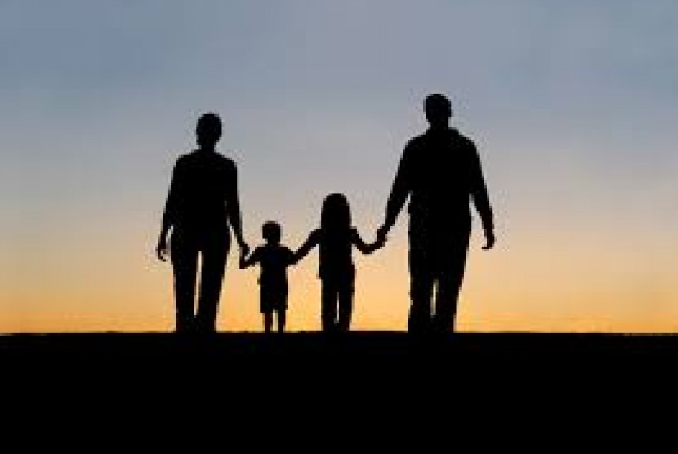
Keluarga mestinya seperti gambar di atas, saling bergandengan satu sama lain, dan orang tua mendampingi di kanan dan kiri.
Tidak semua keluarga seperti yang diharapkan bersama.

Slide 3
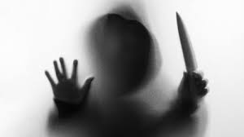
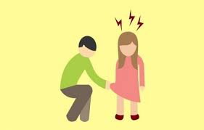
Penelitian (wawancara dan tes) terhadap 4 anak menunjukkan bahwa mereka adalah kurban dari ketidak berfungsinya keluarga.
Empat (4) anak tsb terlibat : 1 Pembunuhan; 3 lainnya ada kasus persetubuhan dg anak dibawah umur.
Orang akan mengatakan bahwa anak-anak tersebut bersalah !!

Slide 4
Ekologi Model (Bronfenbrenner, 1974, 1979, 1994; Jenson & Faser, 2006) menunjuk pd teori yang berfokus pada proses lingkungan yang berpngaruh terhadap perkembangan, dalam perjalanan hidup manusia.
Perkembangan secara pisik, sosial dan emosional adalah dampak dari interaksi antara karakter individu dan lingkungan, termasuk di dalamnya adalah keluarga, peer, sekolah dan komunitasnya.

Slide 5
Ke 4 anak tsb berasal dari keluarga yang tidak utuh (2 bercerai dan 2 anak dg ayah yg bekerja di tempat yg jauh dan hanya pulang sesekali)
Ke 4 anak tersebut adalah kurban dari para orangtua yang tidak dapat mengasuh anak dengan benar.

Slide 6
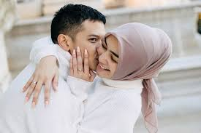
Apakah Pasangan tersebut tanpa
masalah ???

Slide 7
Kunci pemaafan dalam keluarga adalah :
Kesadaran akan keterbatasan manusia
Kesadaran bahwa setiap manusia berbeda
Setiap manusia sangat mungkin berbuat kesalahan
2. Cinta kepada keluarga
Kesediaan memberikan segalanya untuk yang dicintai

Slide 8
Sekian

Slide 9
Data pribadi
Nama : Y. Bagus Wismanto
Lahir : 05 Desember 1958
Pendidikan : S1 hingga S3 Psikologi UGM
Karya : 1985 – Sekarang di Fak. Psikologi - Unika Soegijapranata
Anak : 3 Putri (2 orang cucu)
Alamat : Jl. Satrio Wibowo I no 9, Tlogosari – Semarang.

